Slide 1
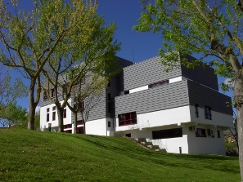

SIG INTERMUNICIPAL
Porto, 17 de Junho de 2016
carlos jorge dos santos sousa
3º encontro nacional de utilizadores qgis portugal

Slide 2

Inicialmente
Cada um segue a sua direcção...
Redundância de dados;
Elevados custos para manutenção das infraestruturas individuais baseadas em software proprietário;
Diversidade de software, de sistemas de referência e de metodologias de gestão da informação;
Informação dispersa e desconhecimento da informação geográfica (IG) existente produzida em formatos SIG proprietários;
Necessidade de cruzar elevados volumes de informação;
Aplicação WebMapping baseada em plugin proprietário.
carlos jorge dos santos sousa
3º encontro nacional de utilizadores qgis portugal
<número>

Slide 3
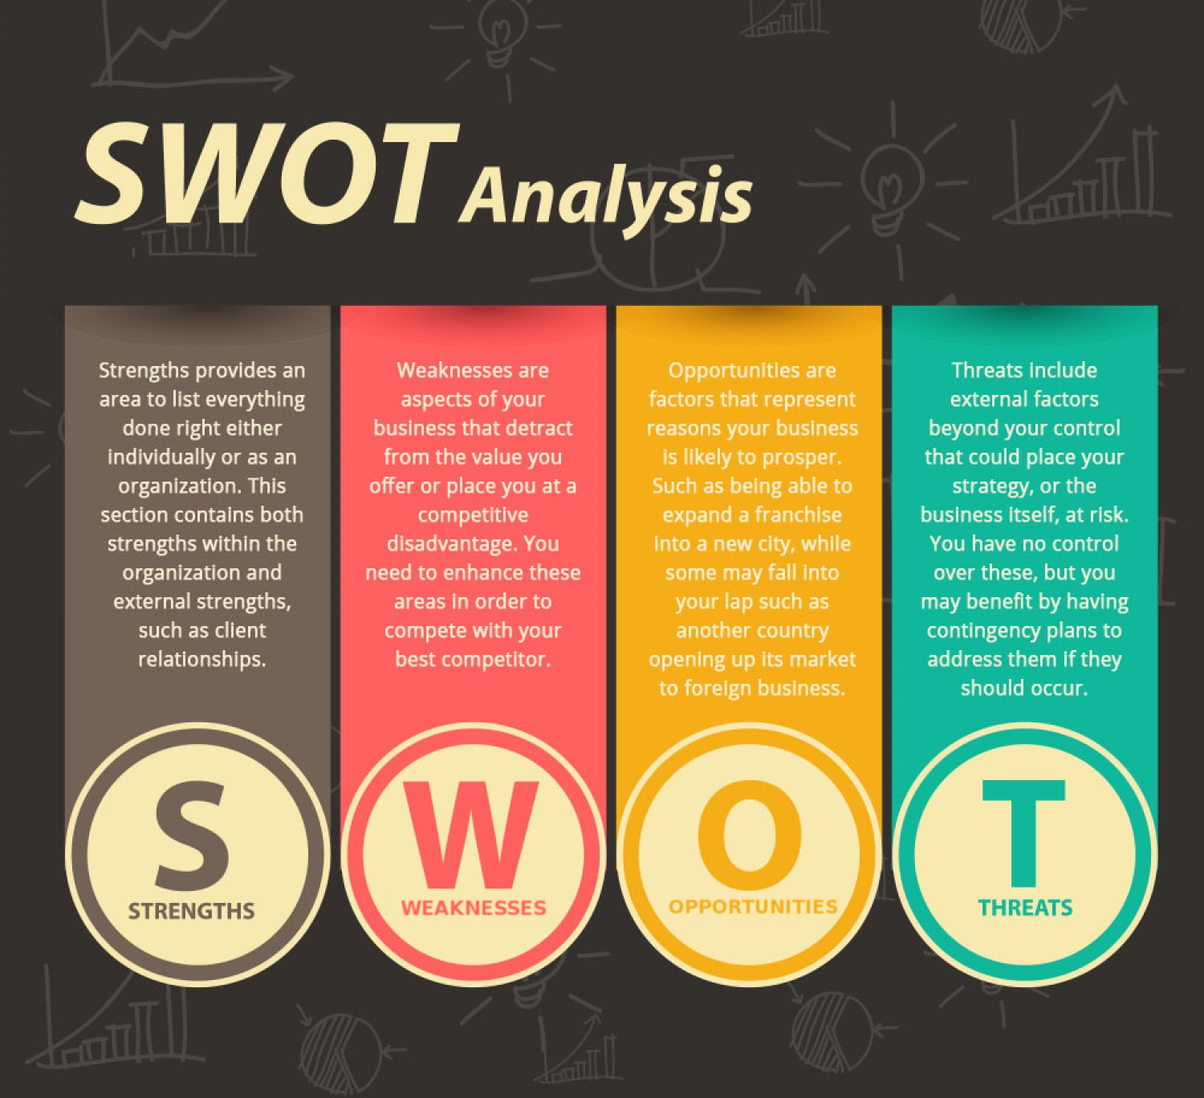
Território
Tecnologia
SIG
Pessoas
carlos jorge dos santos sousa
3º encontro nacional de utilizadores qgis portugal
<número>

Slide 4
Desafios
• Reunir a IG dispersa num repositório único de dados;
• Operacionalizar as tarefas de aquisição, exploração e gestão de dados geográficos;
• Integrar a IG com outras aplicações;
• Disponibilizar a IG aos diferentes grupos de utilizadores: políticos, técnicos, entidades externas e cidadãos.
carlos jorge dos santos sousa
3º encontro nacional de utilizadores qgis portugal
<número>

Slide 5
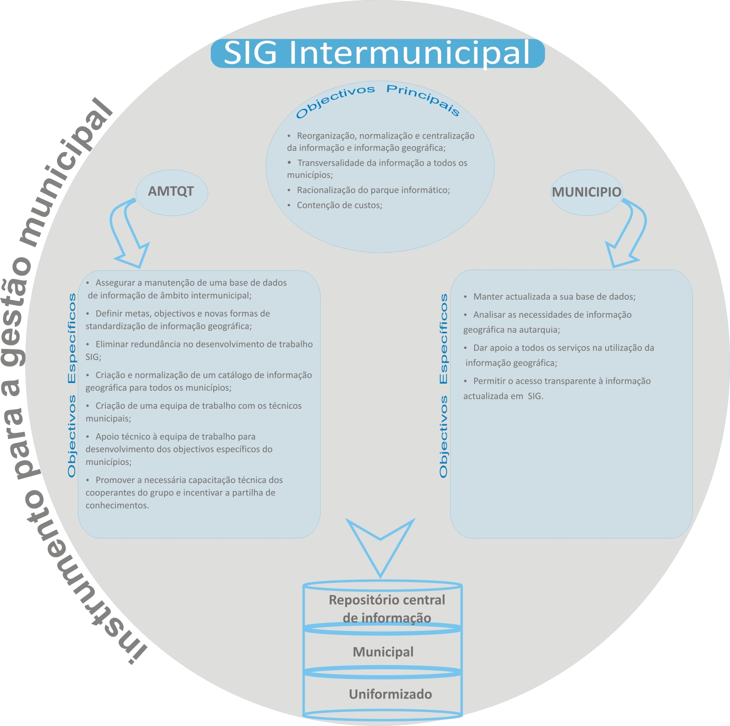
carlos jorge dos santos sousa
3º encontro nacional de utilizadores qgis portugal
<número>

Slide 6
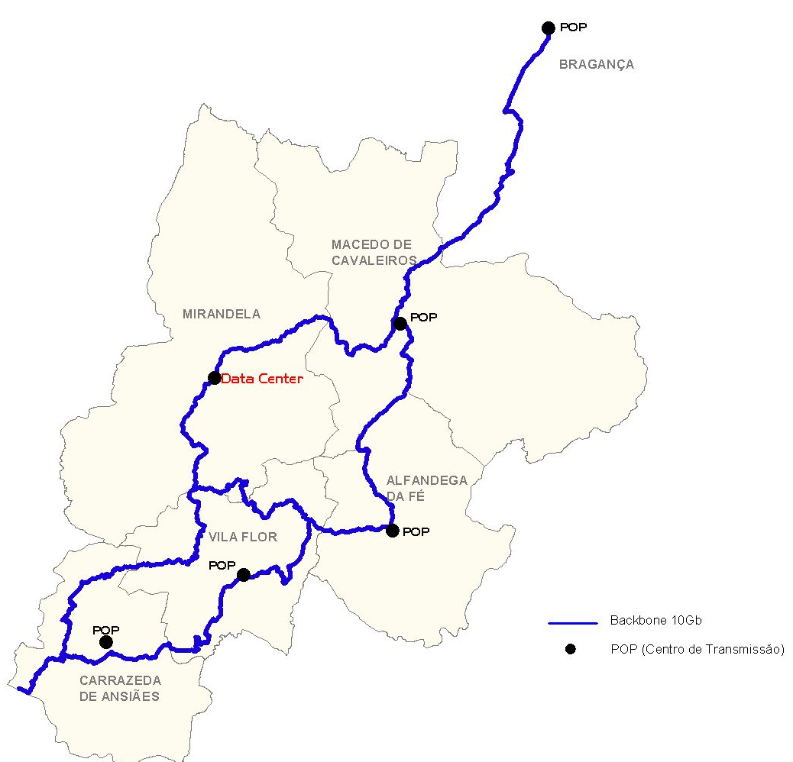

carlos jorge dos santos sousa
3º encontro nacional de utilizadores qgis portugal
<número>

Slide 7
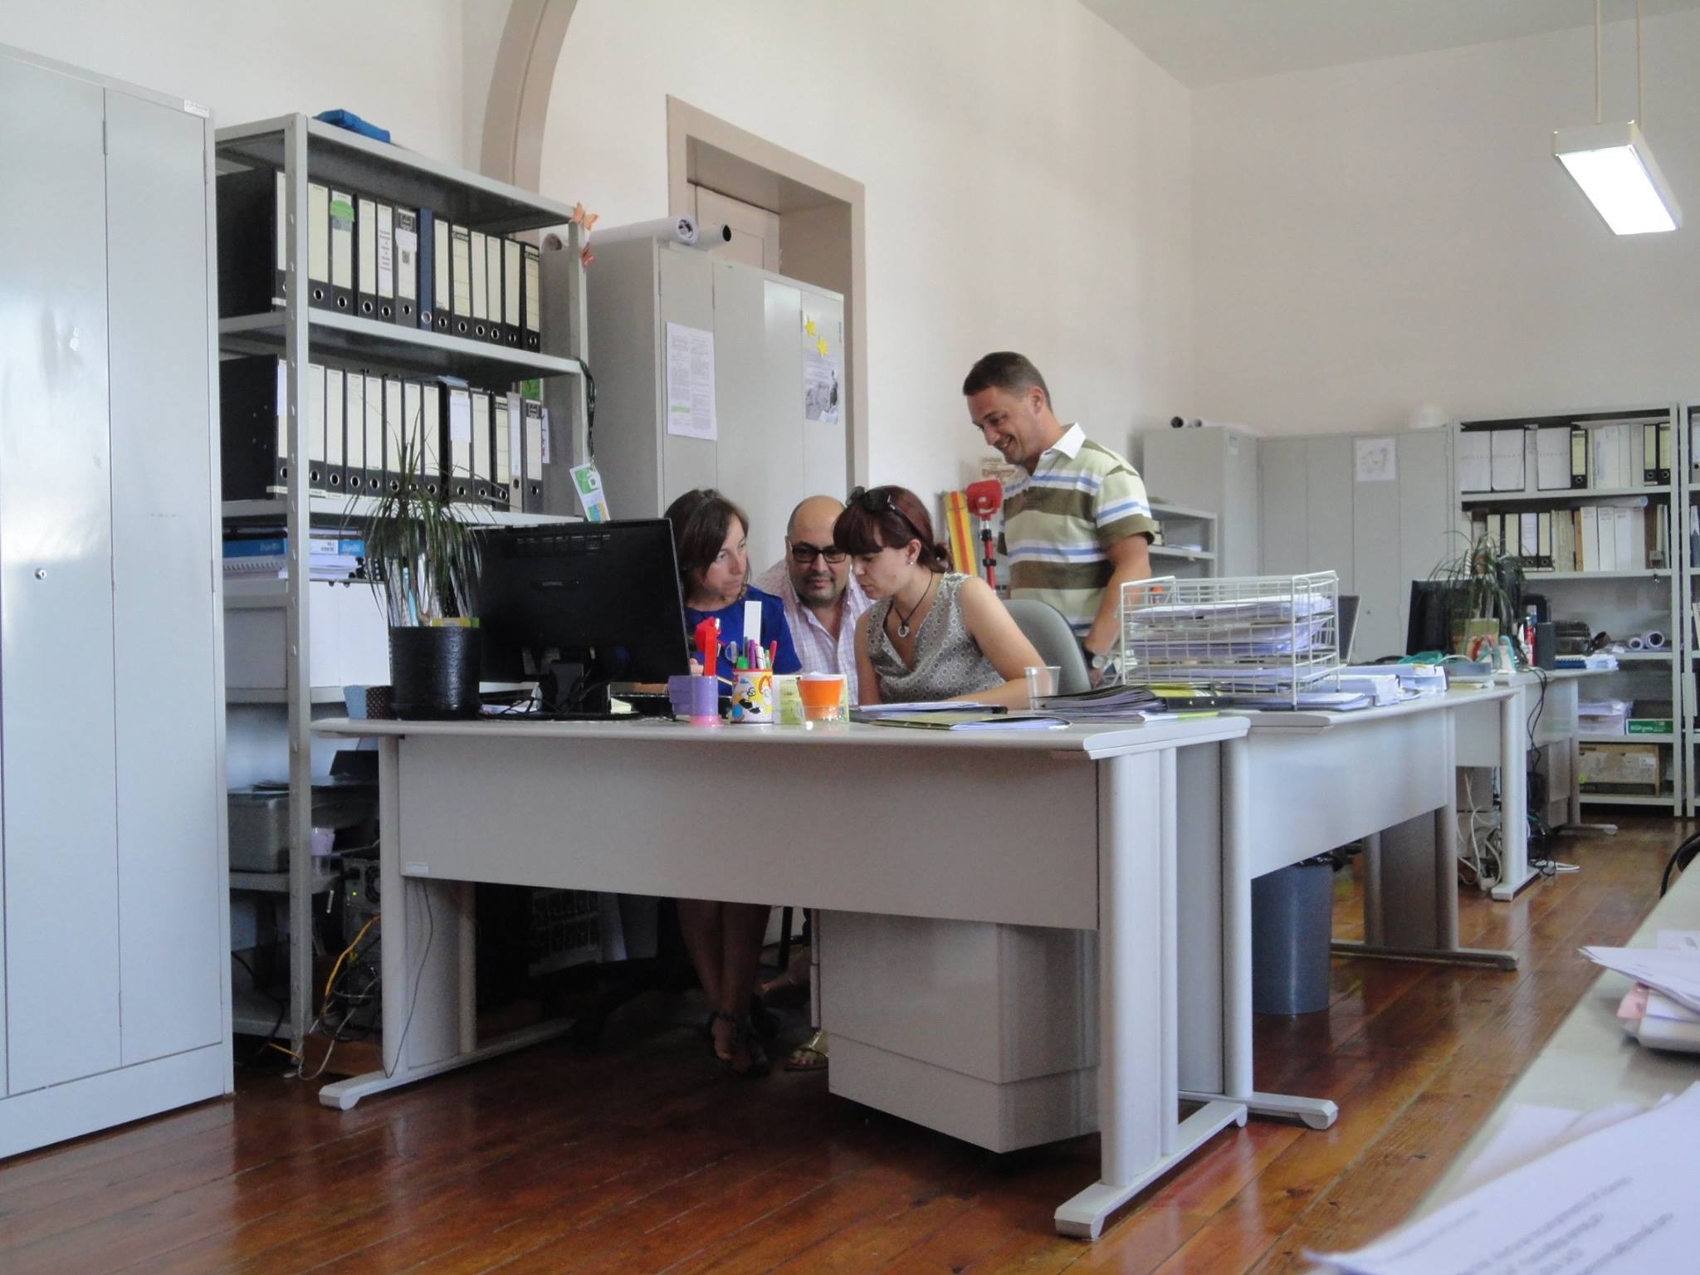
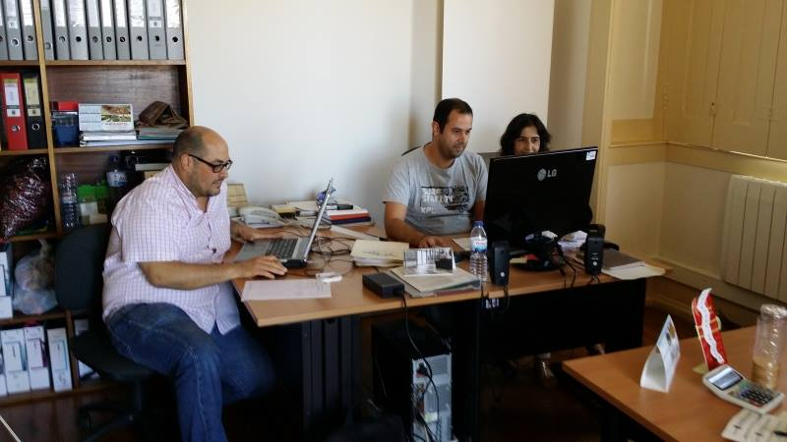

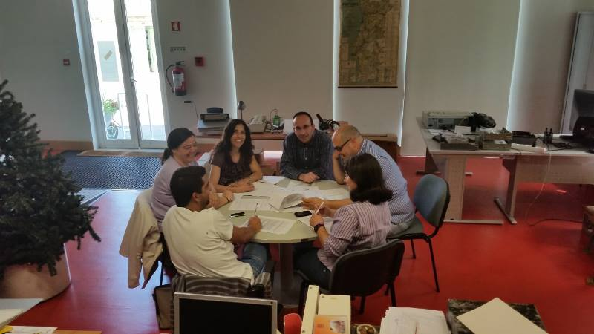
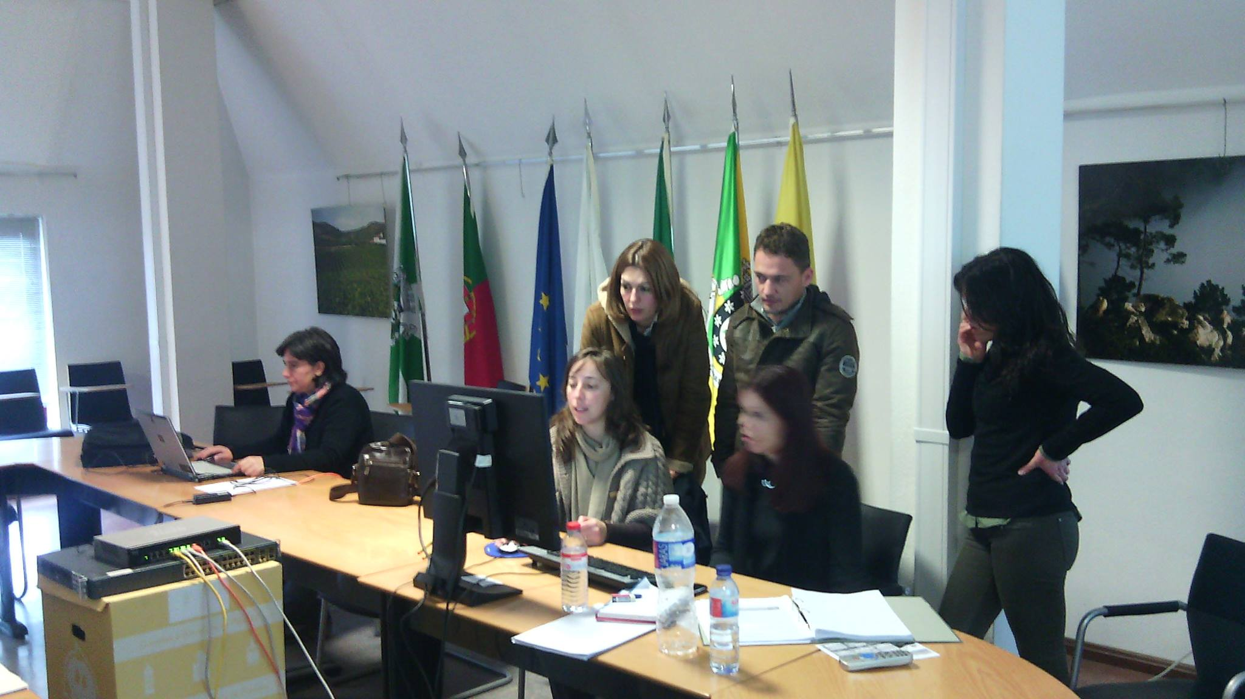
carlos jorge dos santos sousa
3º encontro nacional de utilizadores qgis portugal
<número>

Slide 8
IDE_FLORESTAS_PCIVIL
IDE_TABELAS
IDE_VILAFLOR
IDE_OCUPACAO_SOLO
IDE_MIRANDELA
IDE_TEMÁTICA
IDE_MACEDO
IDE_ESTATISTICA
IDE_CARRAZEDA
IDE_AMBIENTE
IDE_ALFANDEGA
IDE_BASE_CARTOGRAFIA
IDE_APOIO
IDE_CARTOGRAFIA_25K
IDE_CARTOGRAFIA_10K
IDE_CARTOGRAFIA_2K
carlos jorge dos santos sousa
3º encontro nacional de utilizadores qgis portugal
<número>

Slide 9
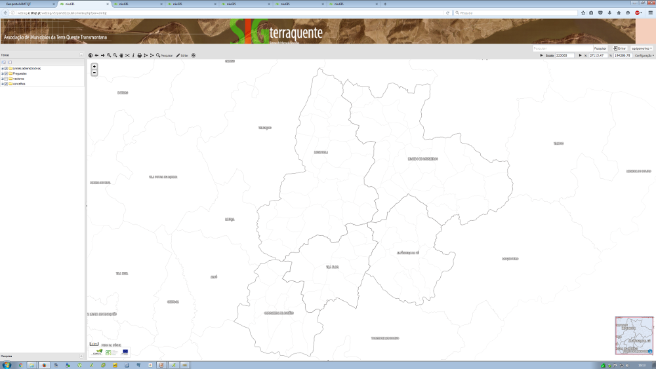
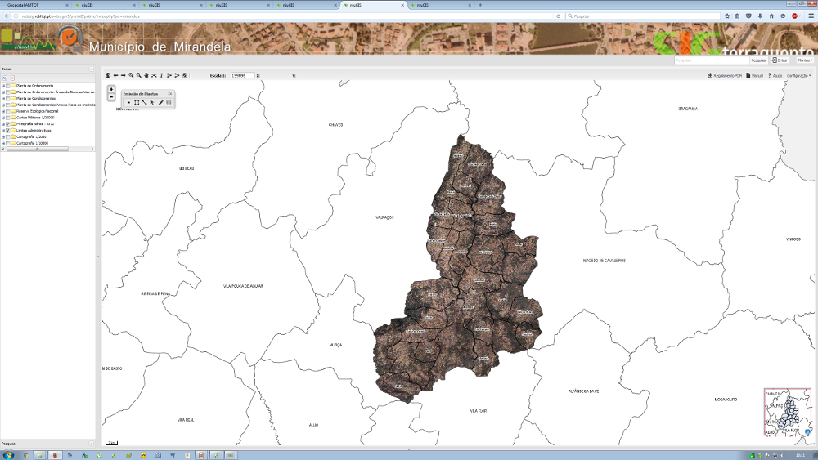
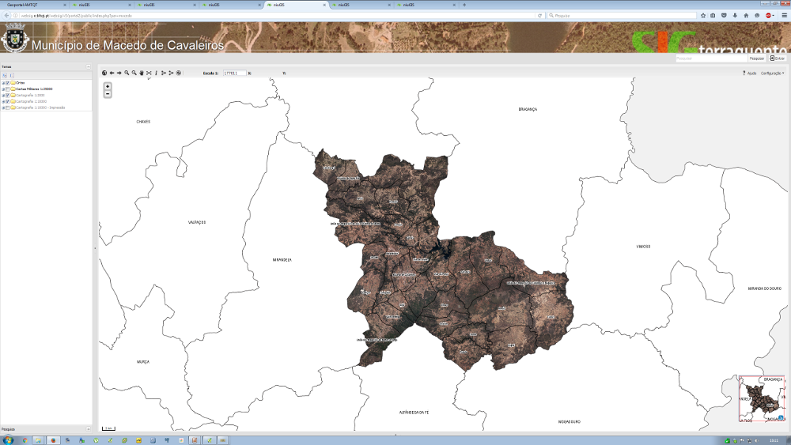
GEOPORTAL
Emissão de Plantas de Localização;
Disponibilização dos PMOT’s;
Disponibilização de qualquer tipo de informação geográfica disponível na base de dados;
De acordo com a Lei 56/2007 de 31 de Agosto
carlos jorge dos santos sousa
3º encontro nacional de utilizadores qgis portugal
<número>

Slide 10
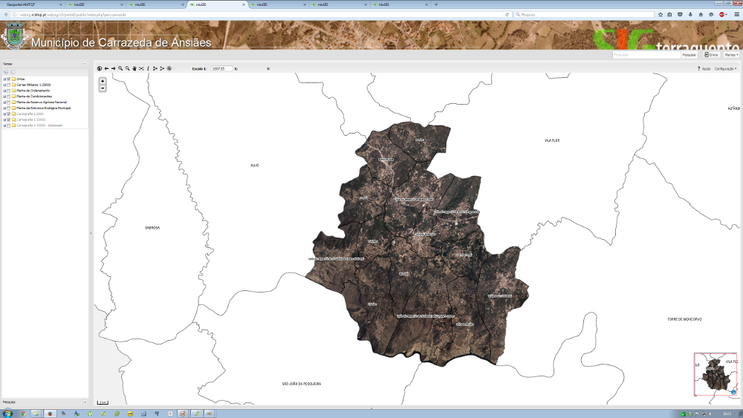
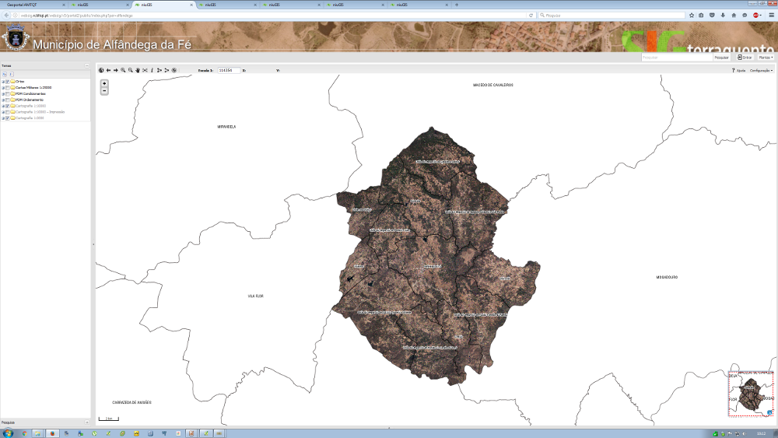
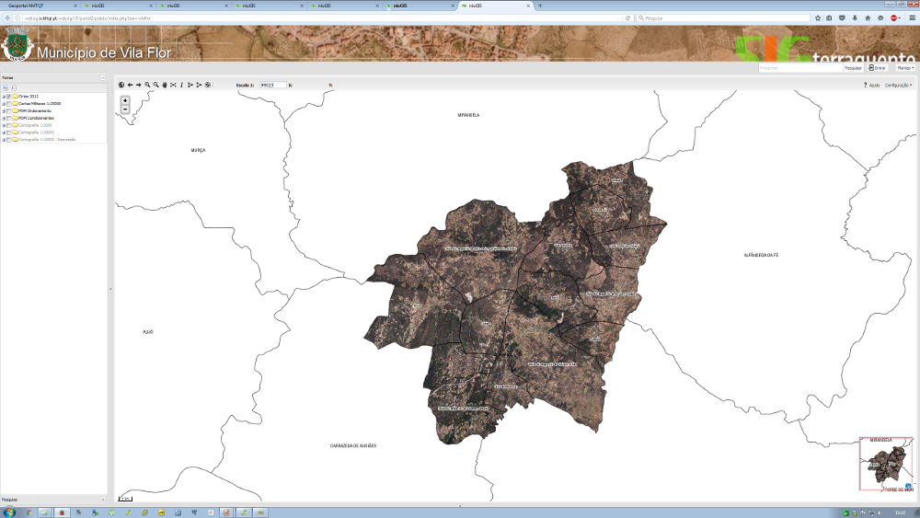
GEOPORTAL
Emissão de Plantas de Localização;
Disponibilização dos PMOT’s;
Disponibilização de qualquer tipo de informação geográfica disponível na base de dados;
De acordo com a Lei 56/2007 de 31 de Agosto
carlos jorge dos santos sousa
3º encontro nacional de utilizadores qgis portugal
<número>

Slide 11
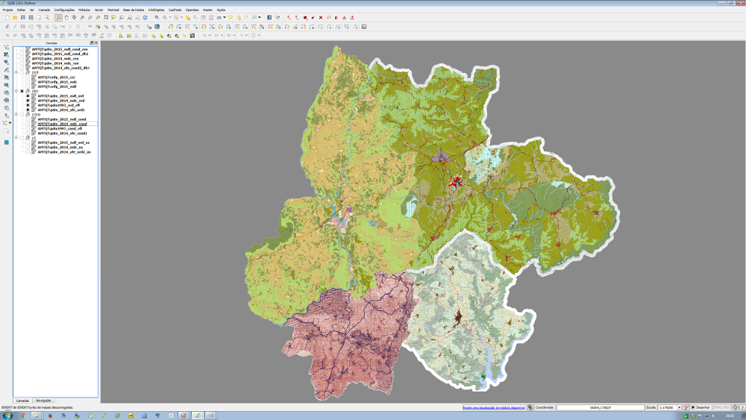
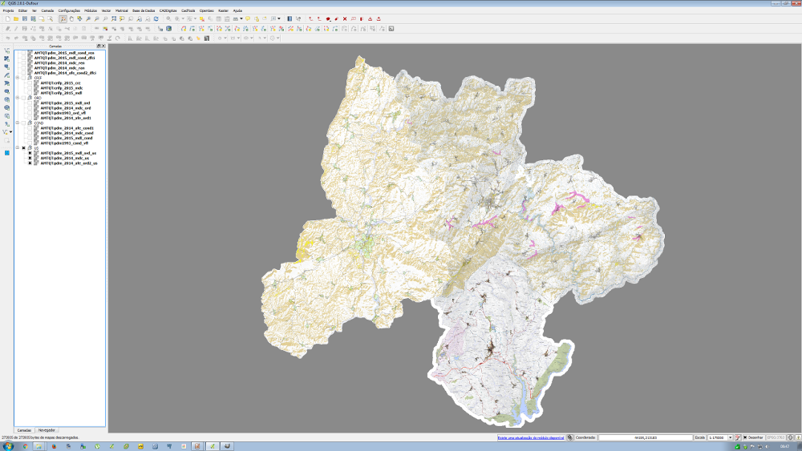
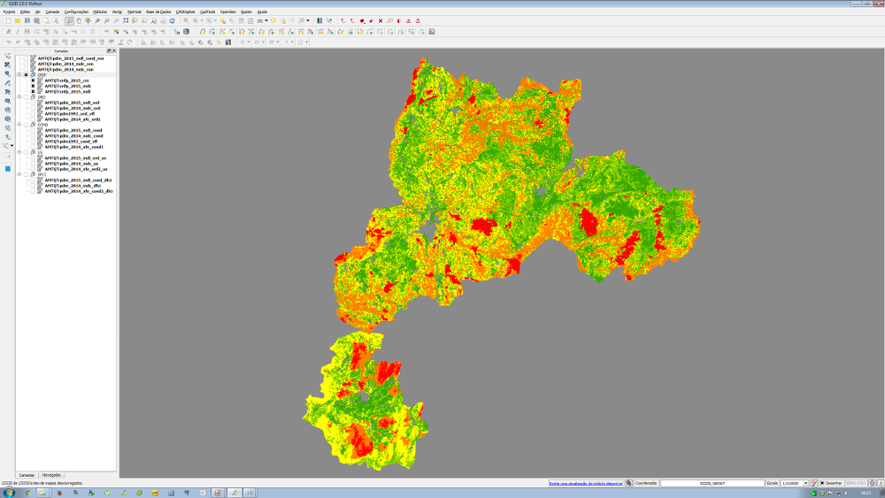
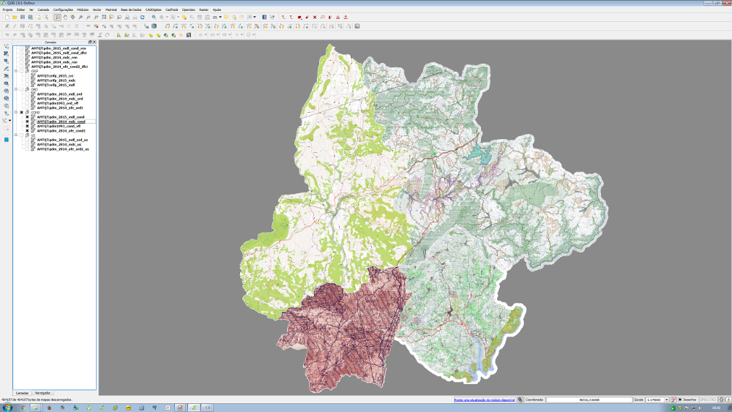
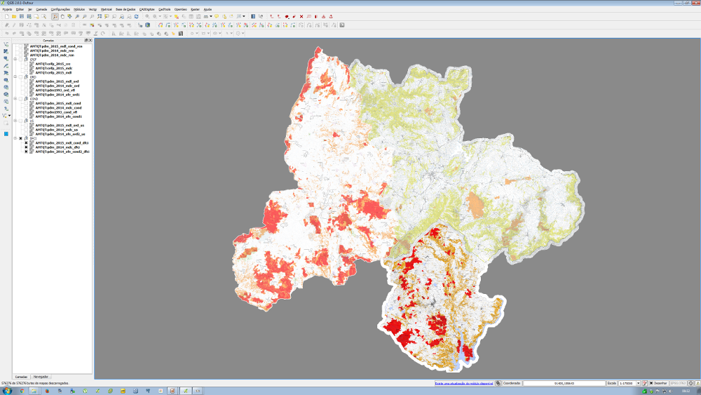
Análise técnica dos PDM’s para gestão municipal
carlos jorge dos santos sousa
3º encontro nacional de utilizadores qgis portugal
<número>

Slide 12
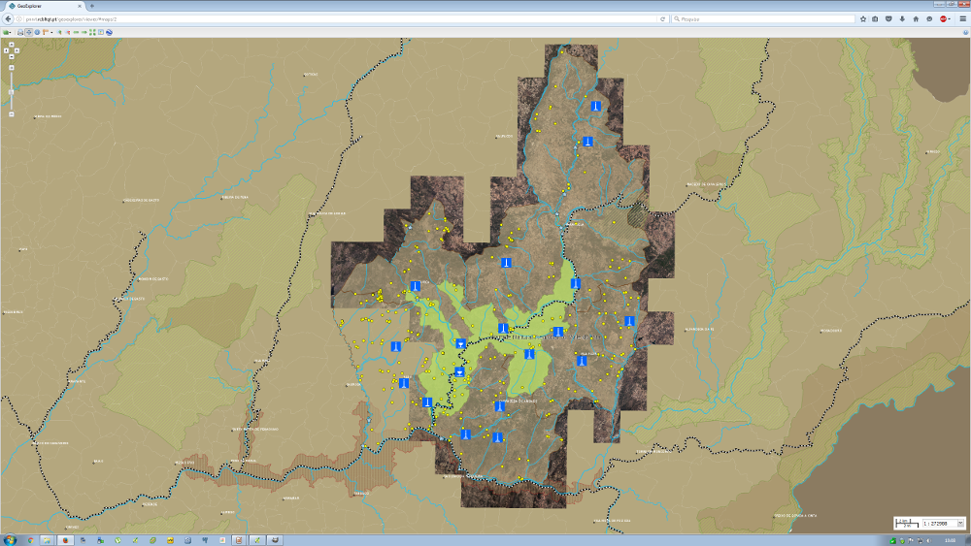
Parque Natural Regional do Vale do TUA
carlos jorge dos santos sousa
3º encontro nacional de utilizadores qgis portugal
<número>

Slide 13
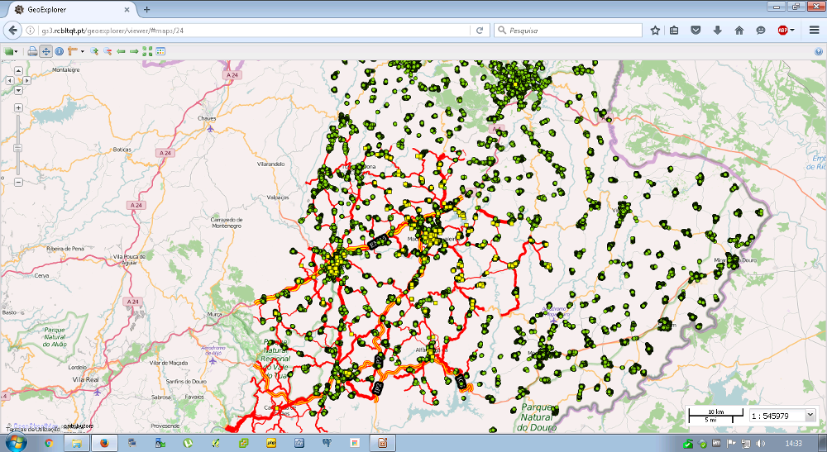
Agência de Energia de Trás-os-Montes
carlos jorge dos santos sousa
3º encontro nacional de utilizadores qgis portugal
<número>

Slide 14
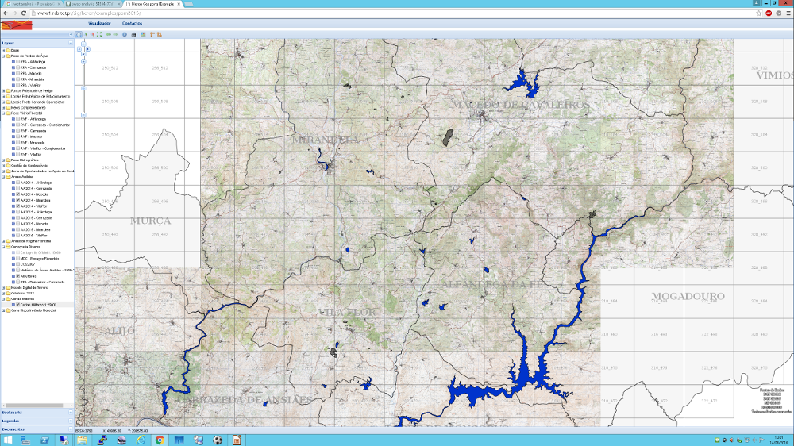
Cartografia de Apoio à Decisão
POM - PMDFCI
Visualizador disponibilizado a todas as entidades operacionais na Defesa da Floresta Contra Incêndios
carlos jorge dos santos sousa
3º encontro nacional de utilizadores qgis portugal
<número>

Slide 15
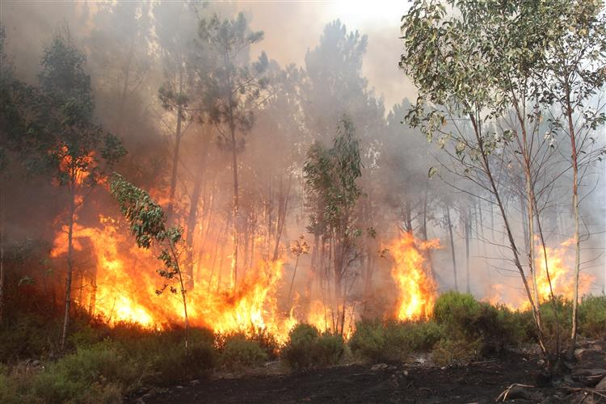
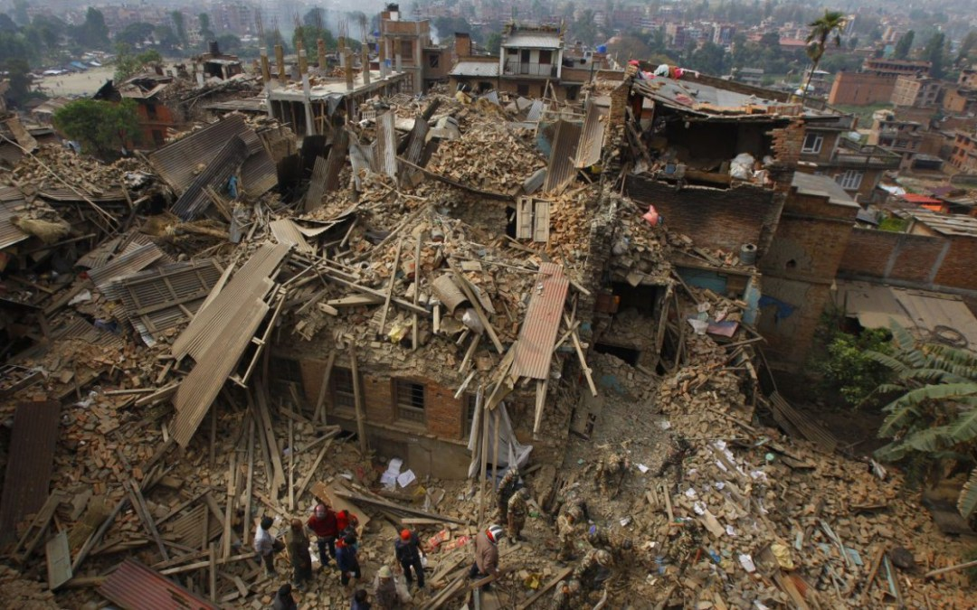
QGIS/QGIS Server - Plano Operacional Municipal - modo OFFLINE
carlos jorge dos santos sousa
3º encontro nacional de utilizadores qgis portugal
<número>

Slide 16
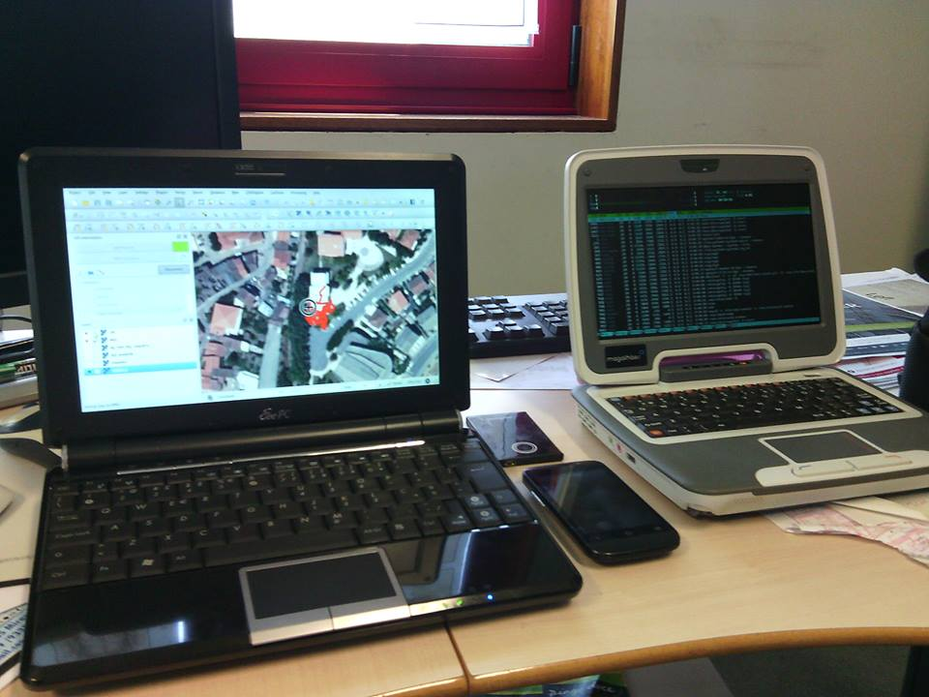
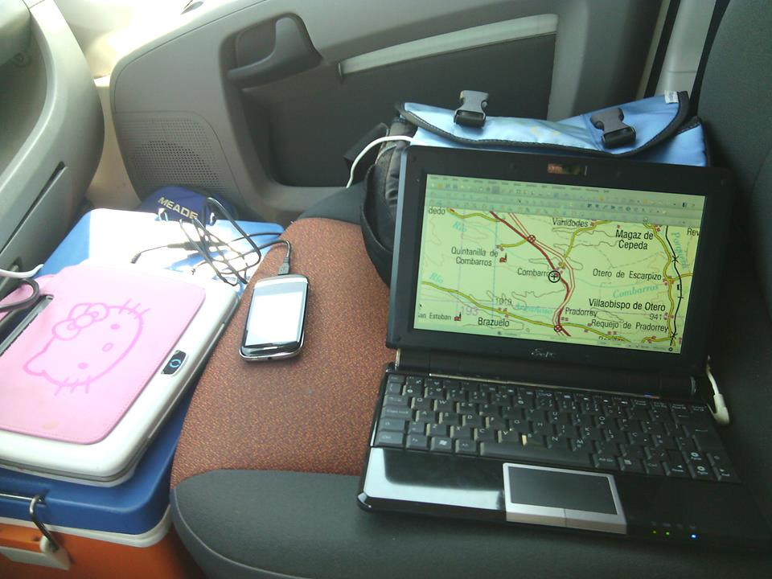
QGIS/QGIS Server - Plano Operacional Municipal - modo OFFLINE
1
4
3
2
carlos jorge dos santos sousa
3º encontro nacional de utilizadores qgis portugal
<número>

Slide 17
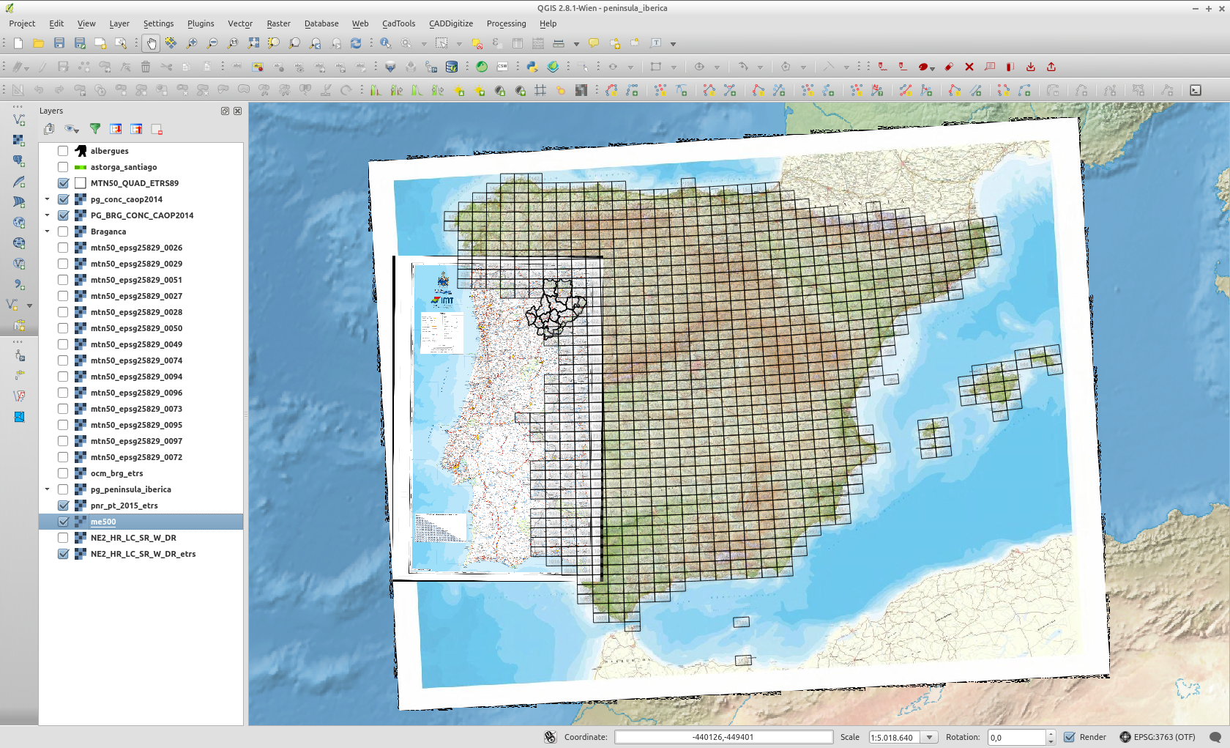
QGIS/QGIS Server - Plano Operacional Municipal - modo OFFLINE
carlos jorge dos santos sousa
3º encontro nacional de utilizadores qgis portugal
<número>

Slide 18
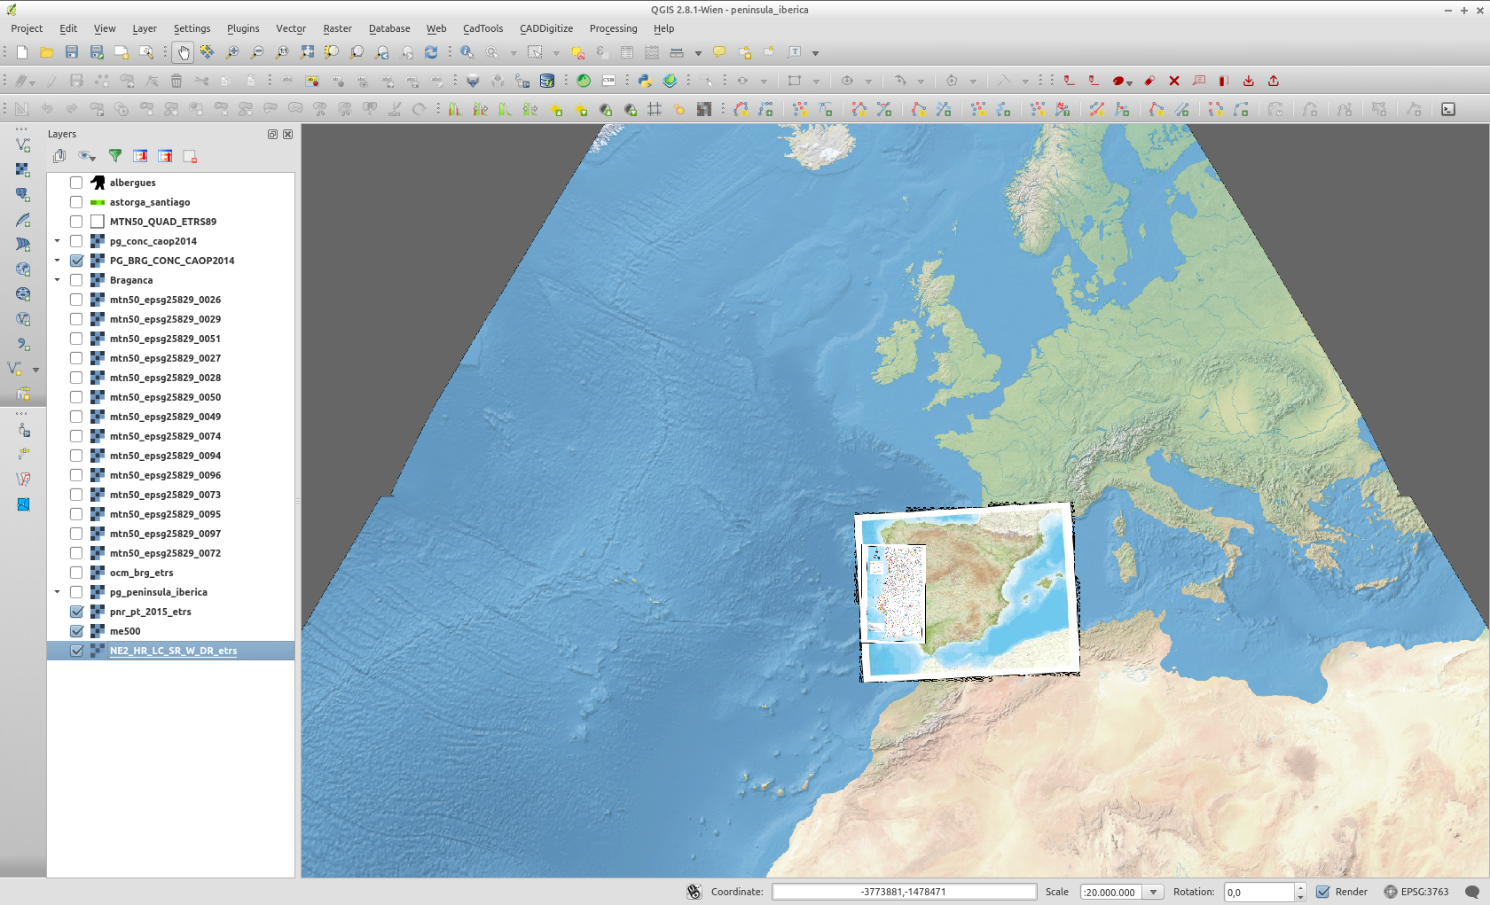
QGIS/QGIS Server - Plano Operacional Municipal - modo OFFLINE
carlos jorge dos santos sousa
3º encontro nacional de utilizadores qgis portugal
<número>

Slide 19
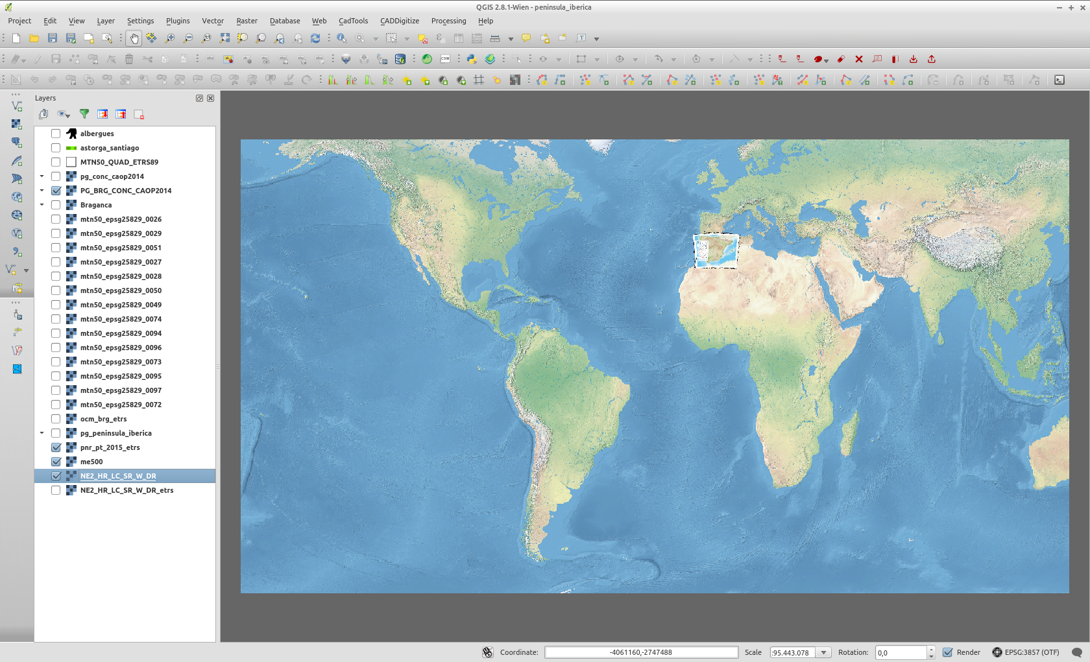
QGIS/QGIS Server - Plano Operacional Municipal - modo OFFLINE
carlos jorge dos santos sousa
3º encontro nacional de utilizadores qgis portugal
<número>

Slide 20

O B R I G A D O pela atenção
Associação de Municípios da Terra Quente Transmontana
Rua Fundação Calouste Gulbenkian
5370-340 Mirandela
Telefone: 278201430
Fax: 278201445
E-mail: carlos.sousa@amtqt.pt
carlos jorge dos santos sousa
3º encontro nacional de utilizadores qgis portugal
<número>

Slide 21
“Three or four times only in my youth did I glimpse the Joyous Isles, before they were lost to fogs, depressions, cold fronts, ill winds, and contrary tides... I mistook them for adulthood. Assuming they were a fixed feature in my life's voyage, I neglected to record their latitude, their longitude, their approach. Young ruddy fool. What wouldn't I give now for a never-changing map of the ever-constant ineffable? To possess, as it were, an atlas of clouds.”
David Mitchell, Cloud Atlas

